Slide 1
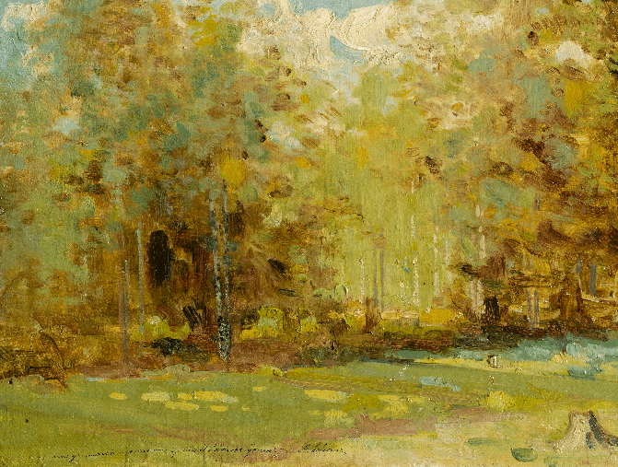

КВИЗ
ТВОРЧЕСТВО
И. И. Левитана

Slide 2
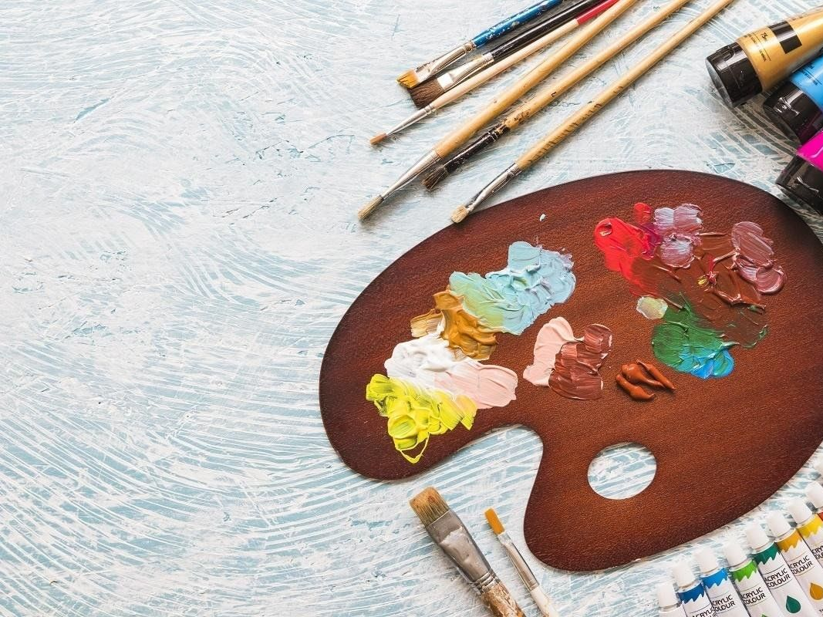
1 тур
РАЗМИНКА

Slide 3

Выберите один вариант ответа:
1) Как зовут художника Левитана?
А) Игорь Иванович
Б) Иван Ильич
В) Исаак Ильич
Г) Илья Исаакович

Slide 4
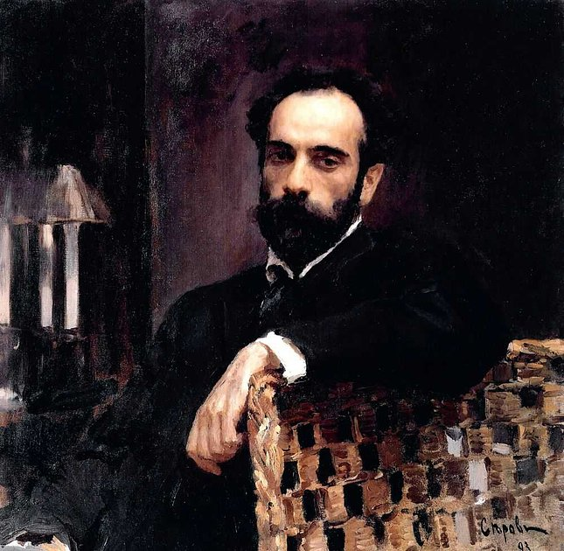
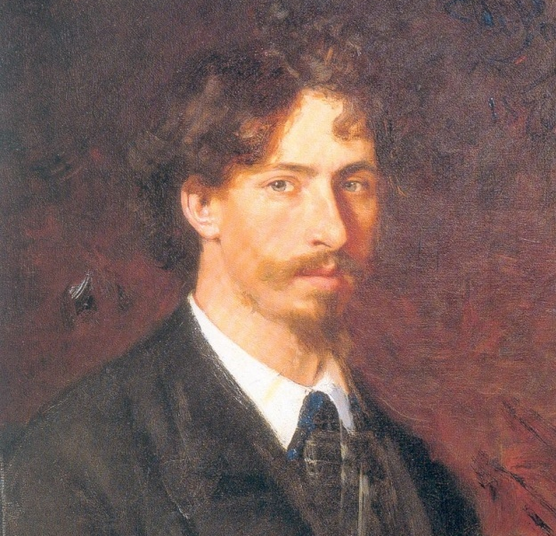
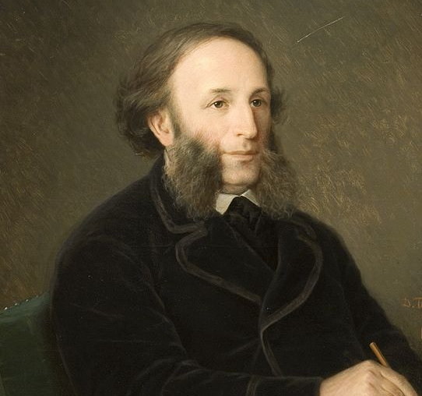
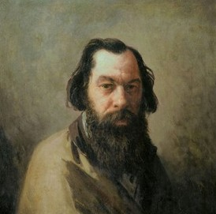
Выберите один вариант ответа:
2) На каком портрете изображен И.И.Левитан?
А)
В)
Б)
Г)

Slide 5
Выберите один вариант ответа:
3) В каком году родился И.И. Левитан?
А) 1750
Б) 1860
В) 1920
Г) 2000

Slide 6
Выберите один вариант ответа:
4) Картины какого жанра в основном писал художник?
А) портреты
Б) пейзажи
В) натюрморты
Г) анималистический жанр

Slide 7
Выберите один вариант ответа:
5) В каком учебном заведении учился И.И. Левитан?
А) Московский университет
Б) Строгановское училище
В) Академия художеств
Г) Московское училище живописи, ваяния и зодчества

Slide 8
Выберите один вариант ответа:
6) Как художник хотел назвать мастерскую, которую мечтал создать?
А) «Краски природы»
Б) «Дом муз»
В) «Вдохновение»
Г) «Дом пейзажей»

Slide 9
1 тур. ОТВЕТЫ
В) Исаак Ильич
А
Б) 1860
Б) пейзажи
Г) Московское училище живописи, ваяния и зодчества
Г) «Дом пейзажей»

Slide 10
2 тур
ВОПРОСЫ

Slide 11
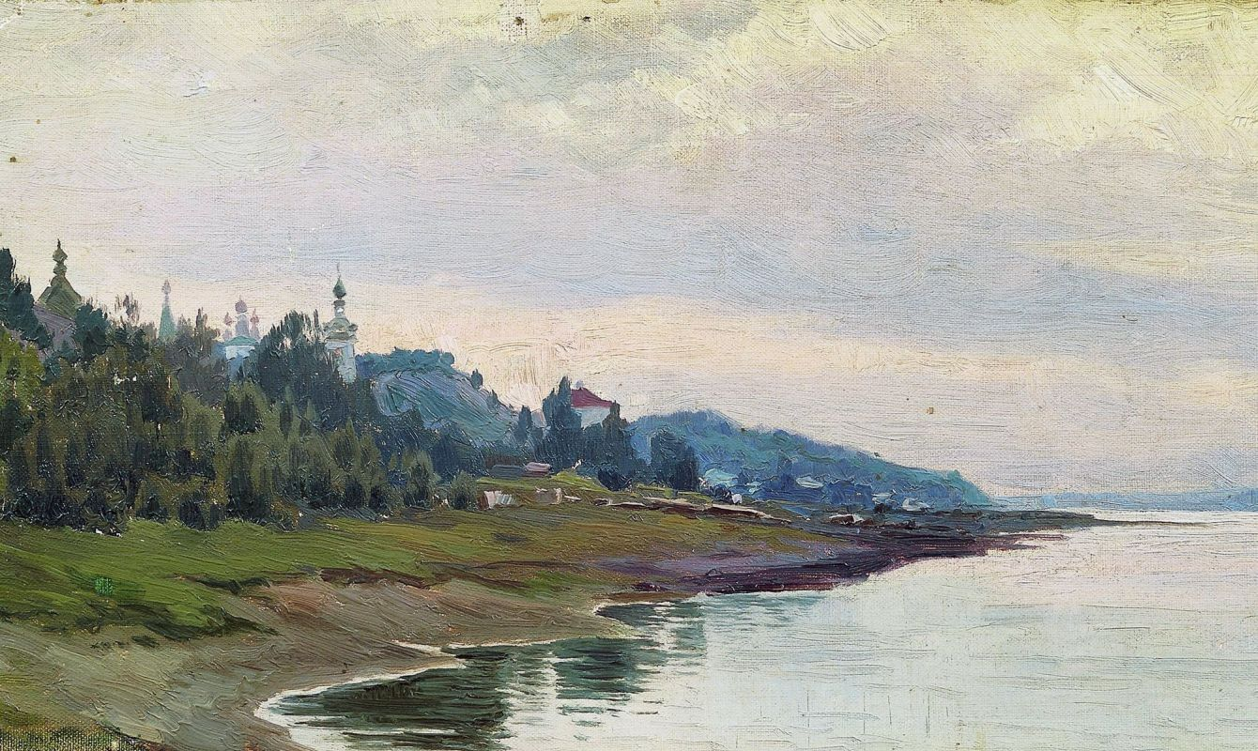
1) В какой город на Волге приезжал Левитан 3 лета вподряд?

Slide 12
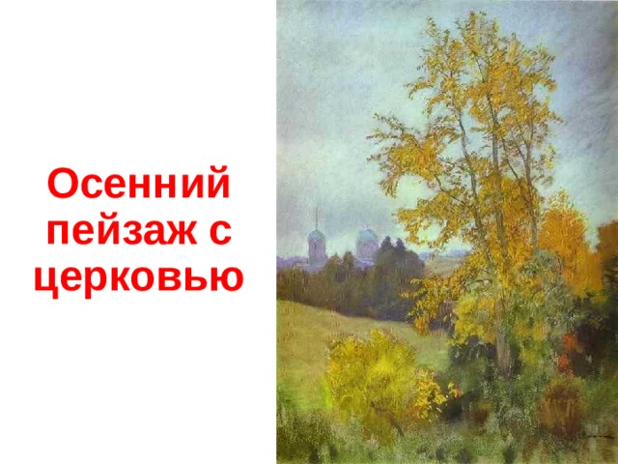
2) Каким словом называют пейзажи Левитана?
Пейзажи **********

Slide 13
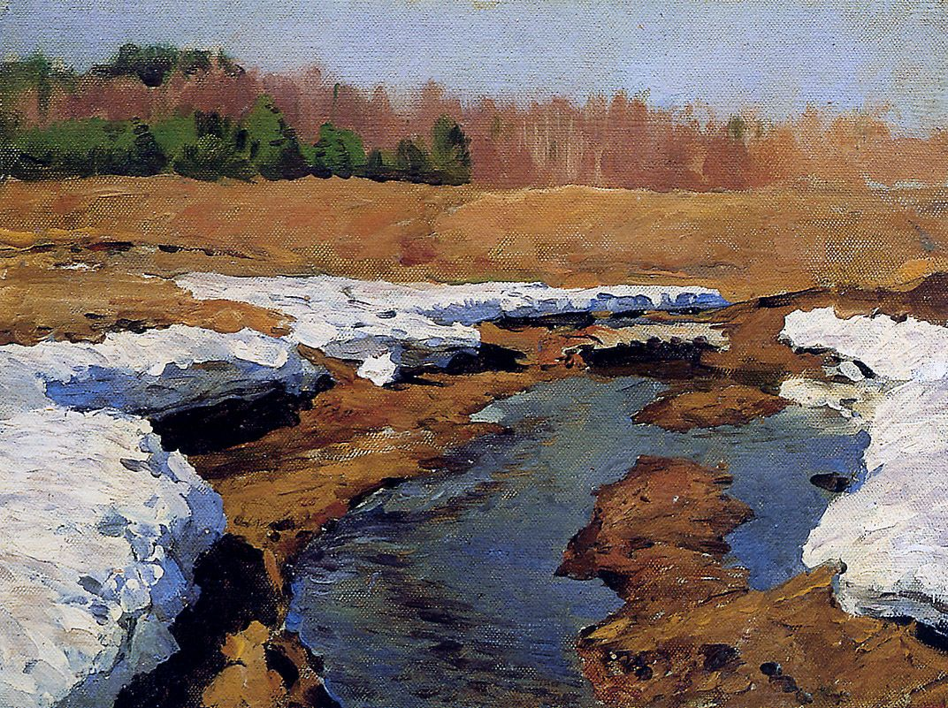
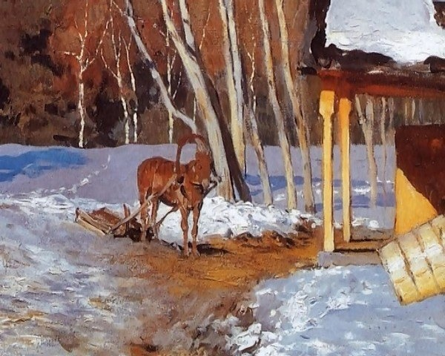
3) Какое время года изображено на этих картинах?

Slide 14
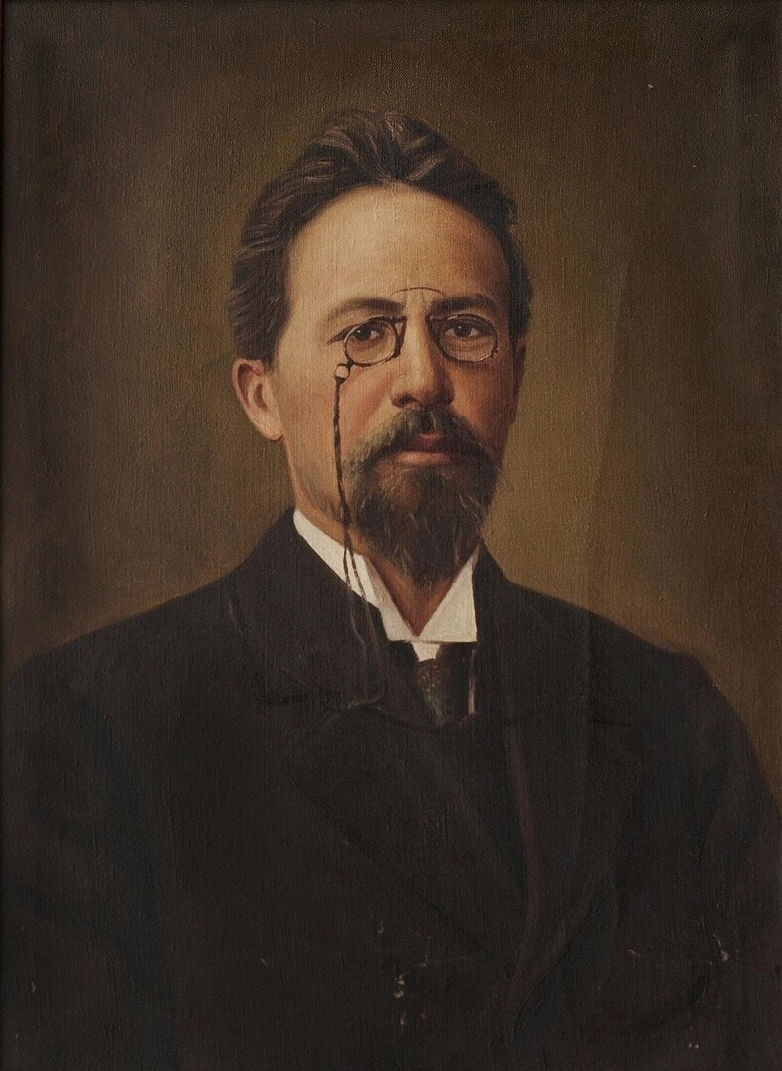
4) С каким известным русским писателем дружил художник?

Slide 15
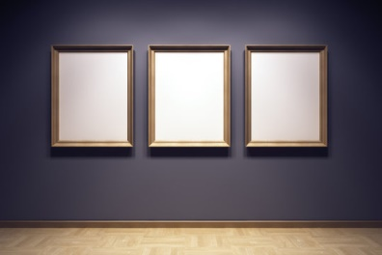
5) В какой галерее хранится самая большая часть работ художника?

Slide 16
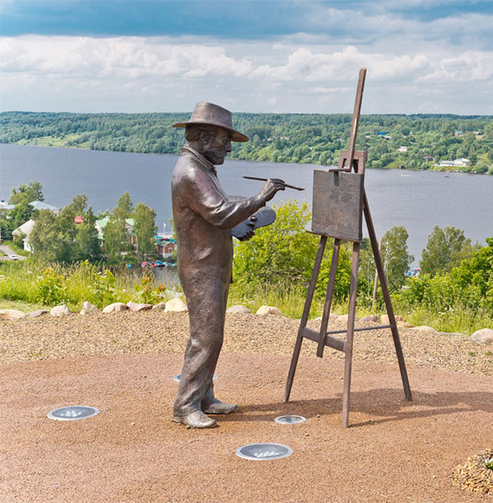
2 тур. ОТВЕТЫ
1) Плёс
2) Пейзажи
настроения
3) Весна
4) А.П.Чехов
5) Государственная
Третьяковская галерея

Slide 17
3 тур
ТРЕТИЙ ЛИШНИЙ
Какая картина
написана не
И.И. Левитаном?

Slide 18
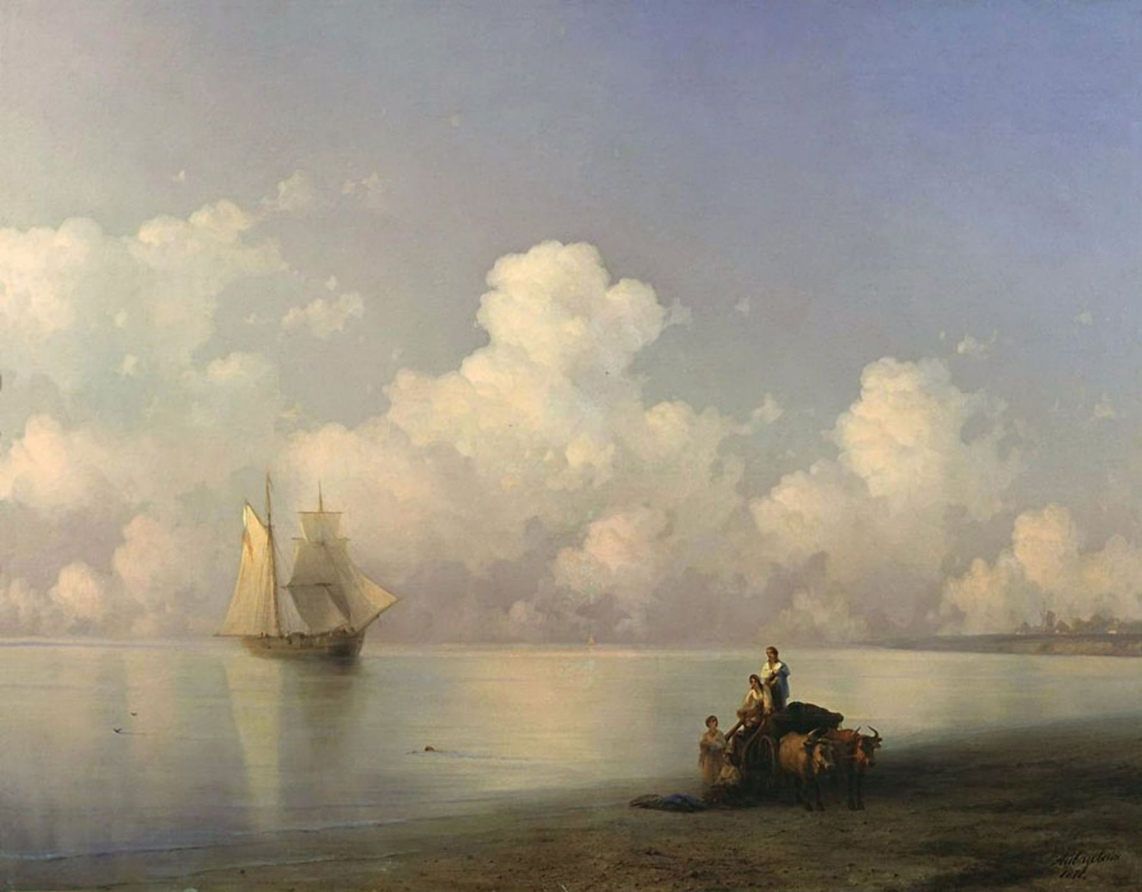
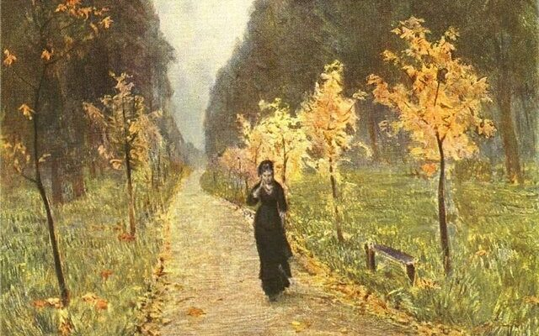
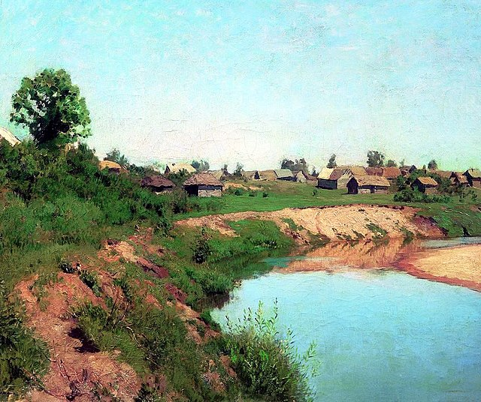
1.Третий лишний
1
2
3

Slide 19
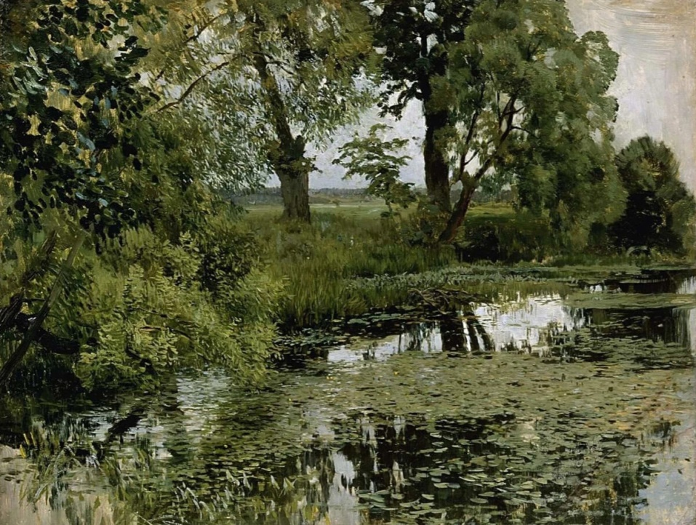
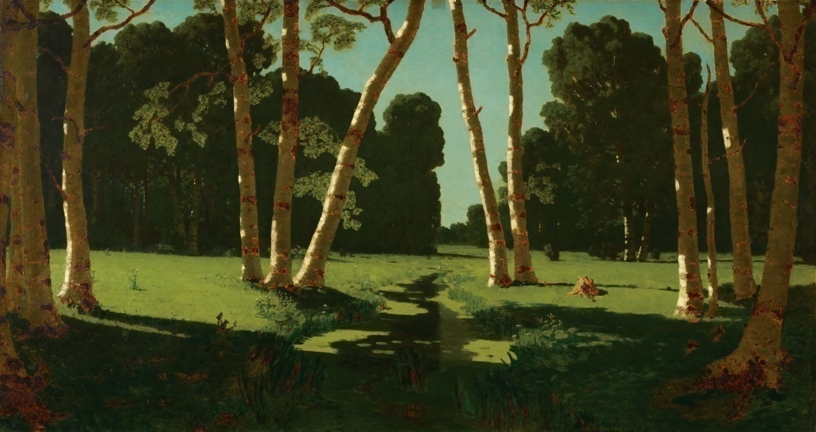
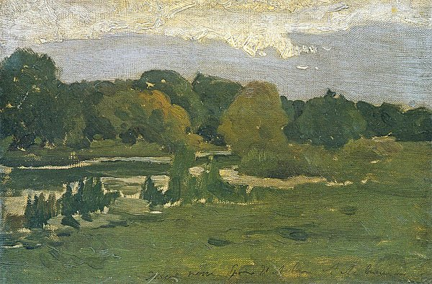
2.Третий лишний
1
2
3

Slide 20
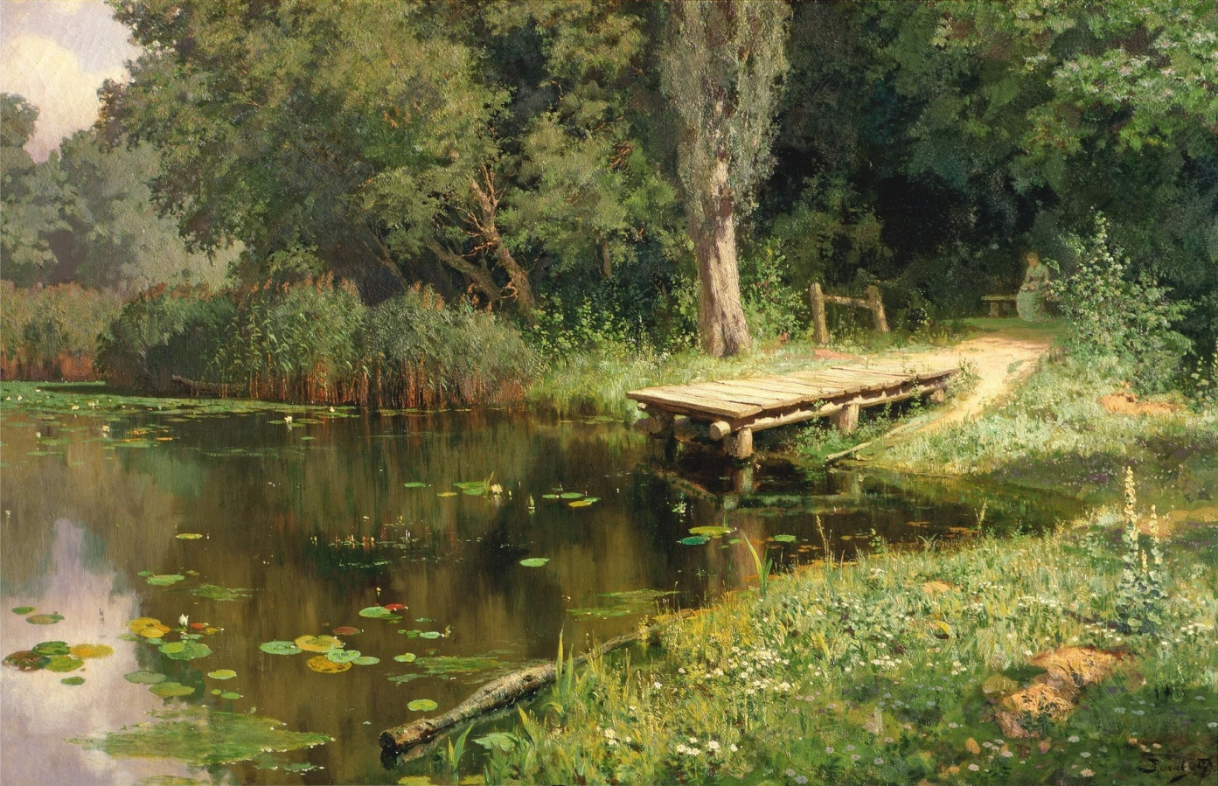
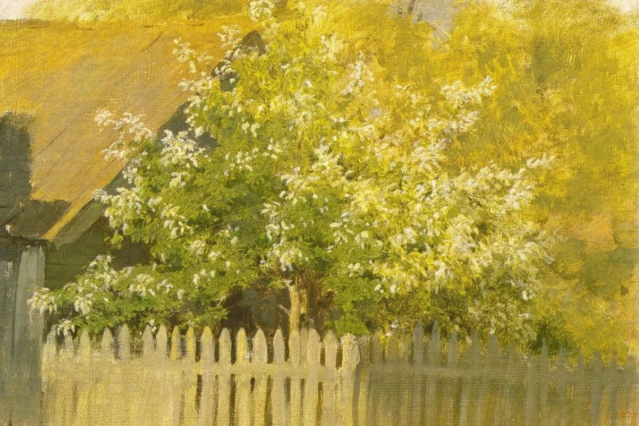
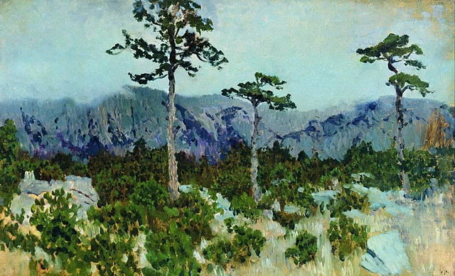
3.Третий лишний
1
2
3

Slide 21
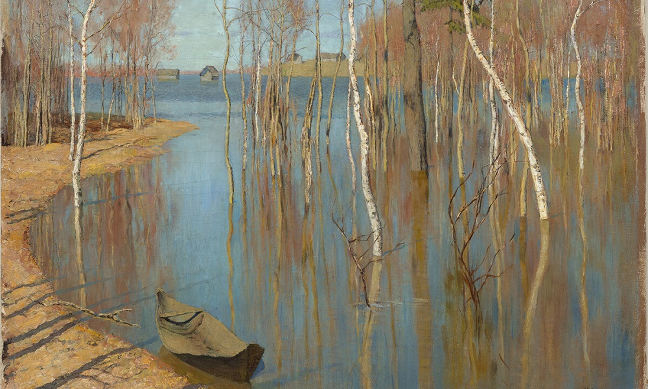
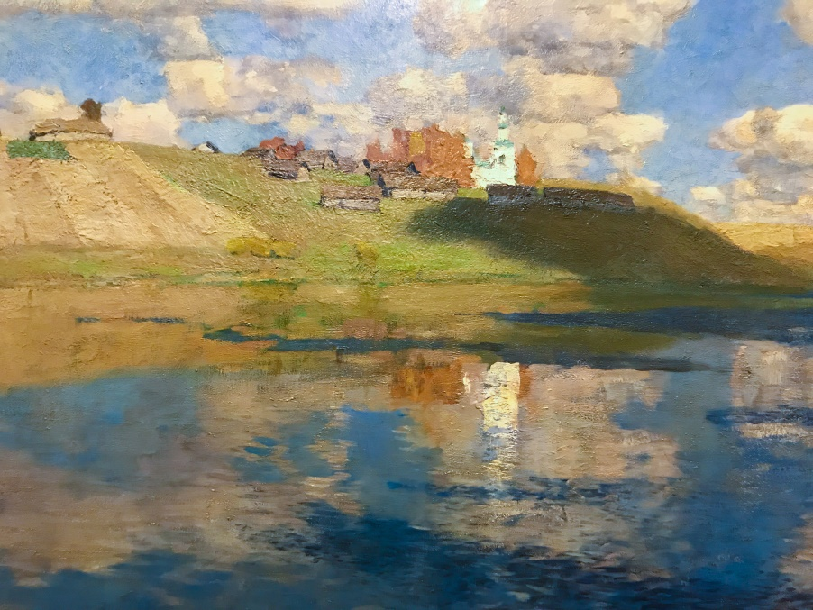
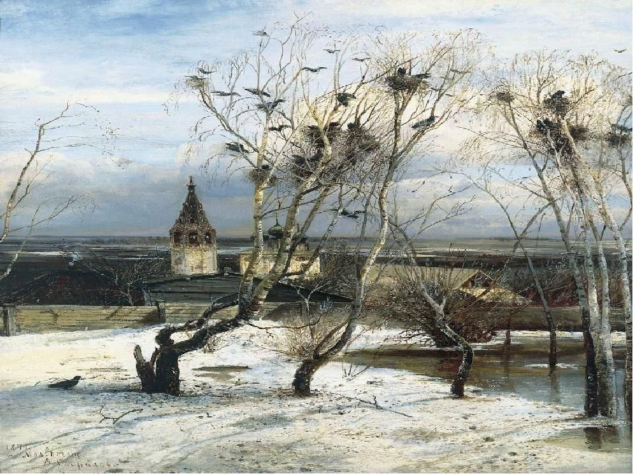
4.Третий лишний
1
2
3

Slide 22
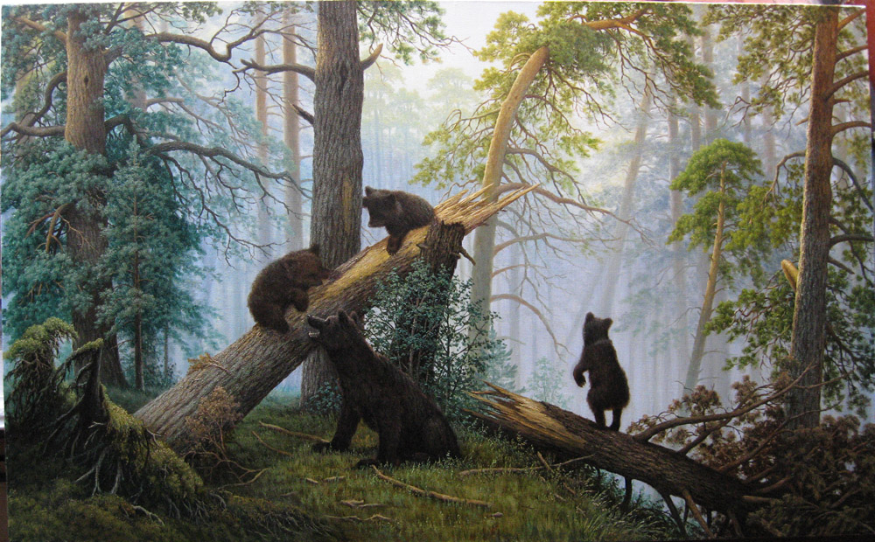
5.Третий лишний
1
2
3

Slide 23




3 тур. ОТВЕТЫ
1) 1- Айвазовский «Вечер на море»
2) 2 - Куинджи «Березовая роща»
3) 1 - Поленов «Заросший пруд»
4) 3 - Саврасов «Грачи прилетели»
5) 2 - Шишкин «Утро в сосновом лесу»

Slide 24
4 тур
УГАДАЙ КАРТИНУ

Slide 25
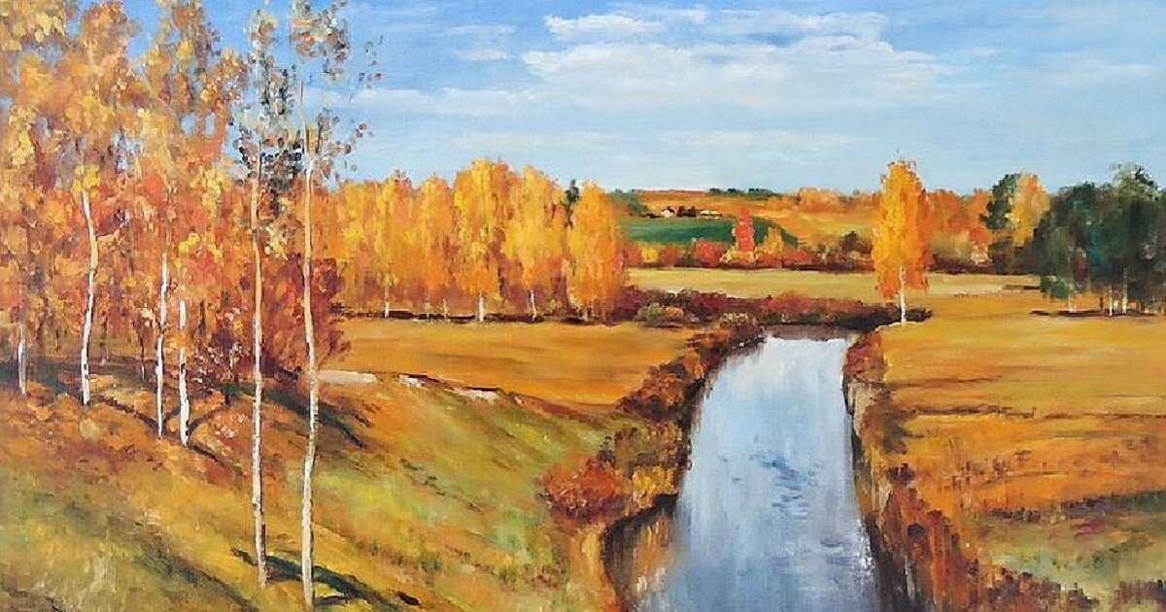
1.«Золотая осень»
1
3
2

Slide 26

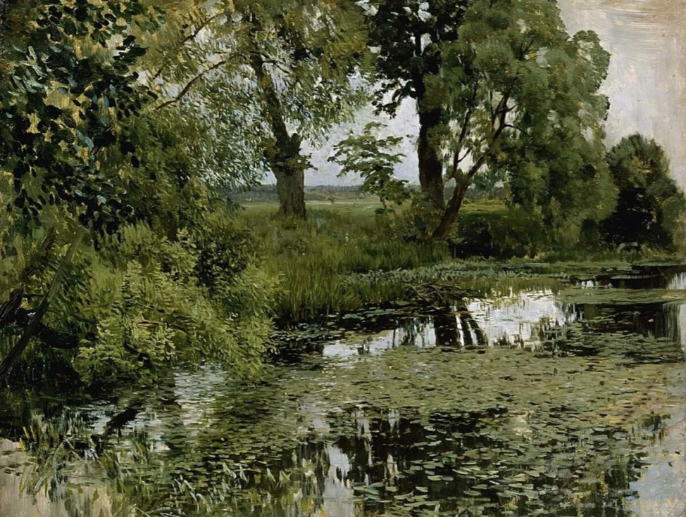
2.«Заросший пруд»
1
2
3

Slide 27
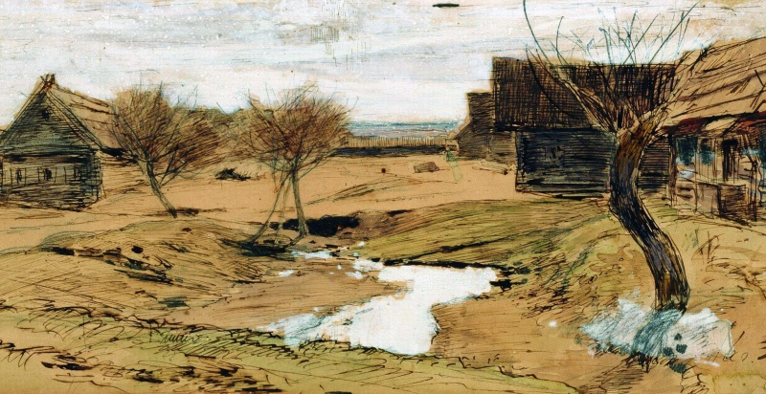
3.«Весна. Последний снег»
2
1
3

Slide 28

4.«Деревня на берегу реки»
1
2
3

Slide 29
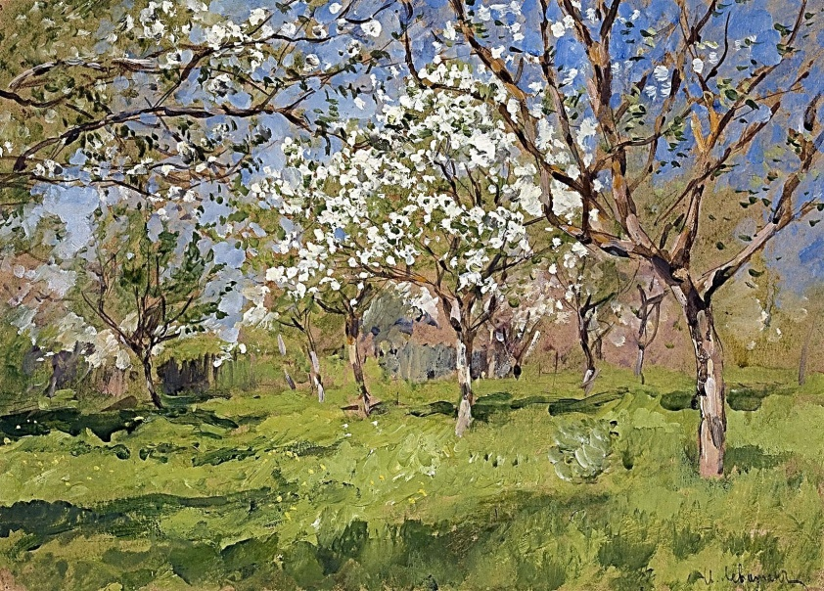
5.«Весенний лес»
1
2
3

Slide 30



4 тур. ОТВЕТЫ
1) 1 «Золотая осень»
2) 3 «Заросший пруд»
3) 2 «Весна. Последний снег»
4) 2 «Деревня на берегу реки»
5) 1 «Весенний лес»

Slide 31
5 тур
ТВОРЧЕСКИЙ

Slide 32
«Опиши картину» за 1 минуту
Название, что изображено, время года, настроение художника и т.д.

Slide 33
«Опиши картину» за 1 минуту
Название, что изображено, время года, настроение художника и т.д.

Slide 34
ИТОГИ

Slide 35
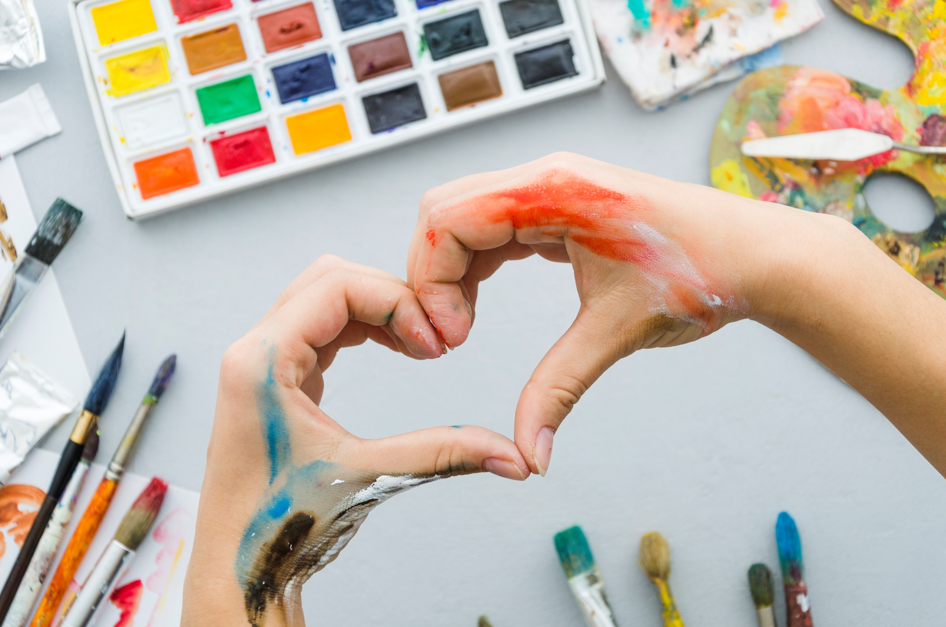
МОЛОДЦЫ!

